Slide 1
物流增值业务系统
组长：管京渊
组员：崔程远，曾煜瑾，王西雨，
麦菲莉，弗兰克，格瑞斯

Slide 2
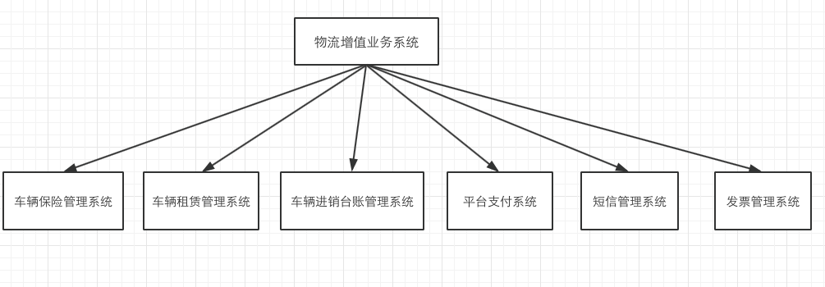
系统功能划分

Slide 3
车辆保险管理系统
负责人：曾煜瑾
学号：1120172765

Slide 4
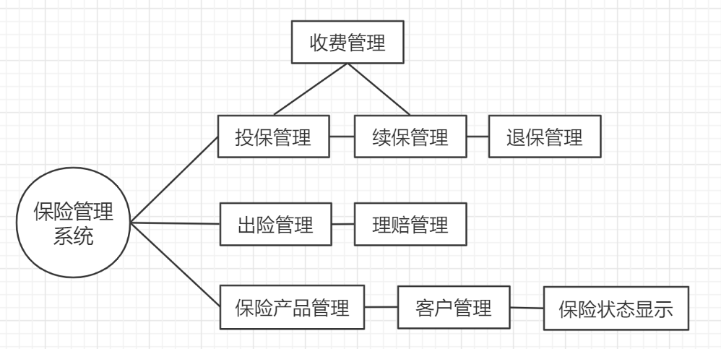
需求分析——功能细分

Slide 5
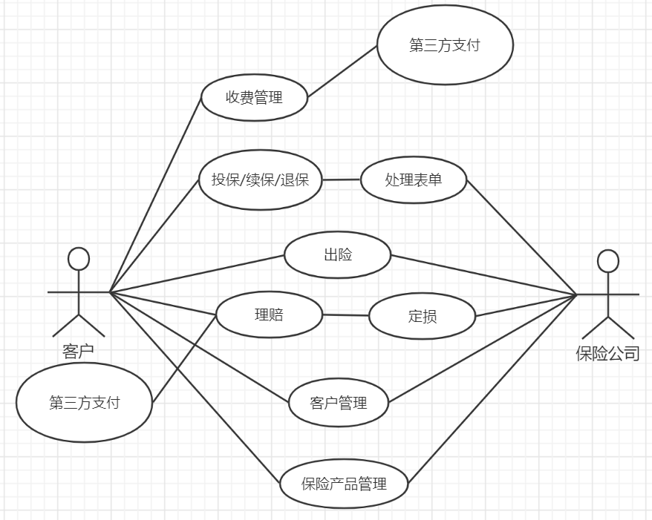
需求分析——用例图

Slide 6
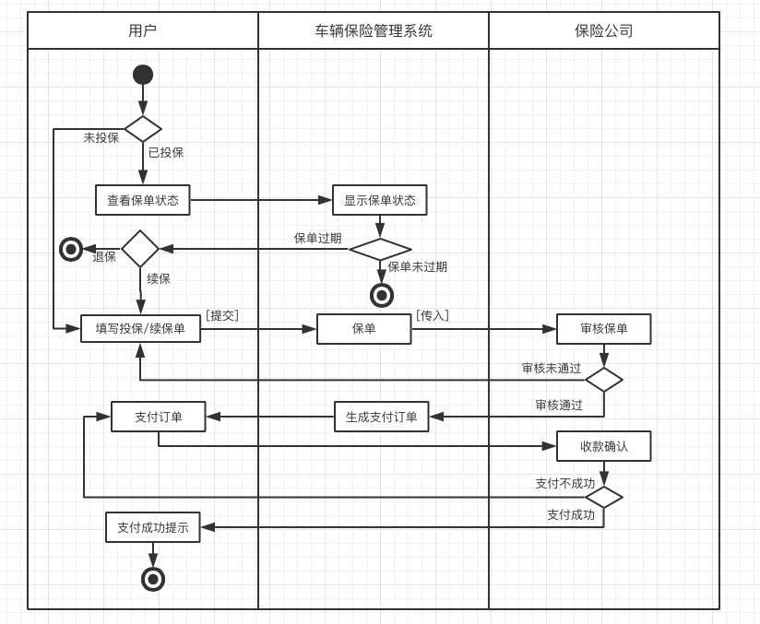
需求分析——投保/续保/退保活动图

Slide 7
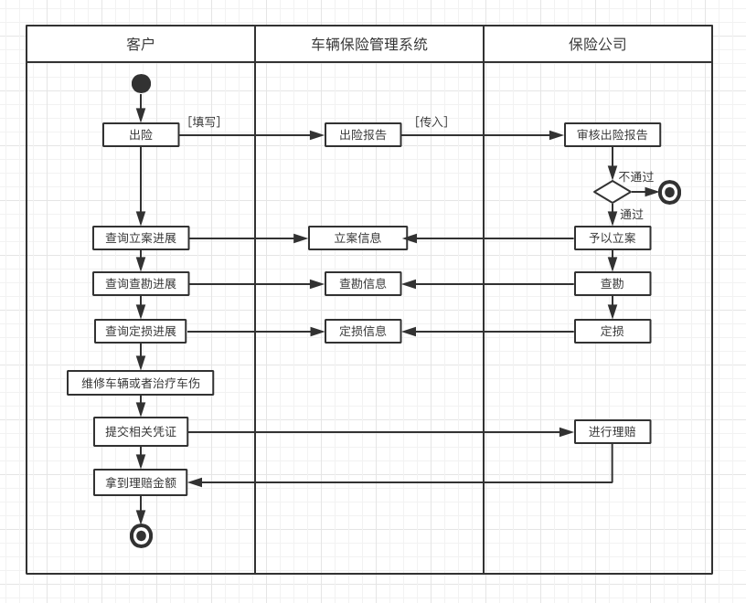
需求分析——出险理赔活动图

Slide 8
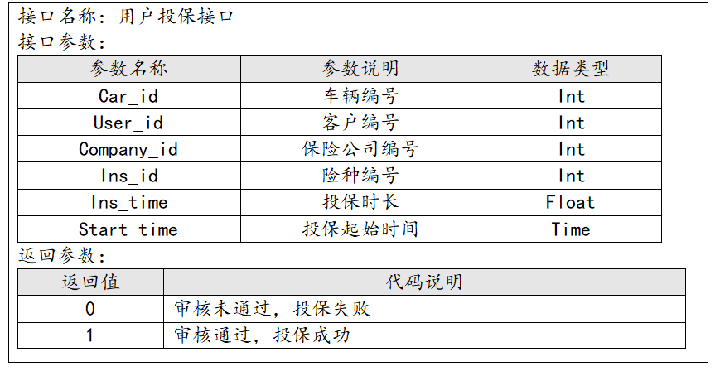
概要设计

Slide 9
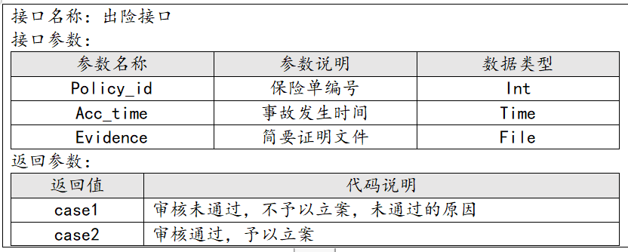
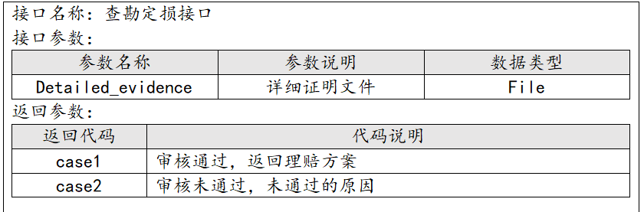
概要设计

Slide 10
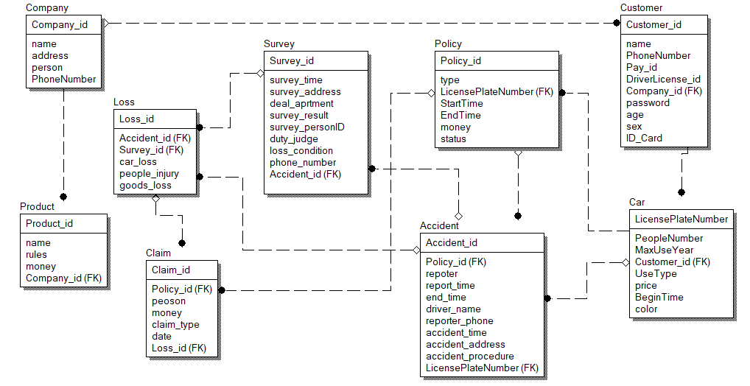
概要设计

Slide 11
详细设计
登陆注册模块
客户和保险公司都要进行注册，并填写必要的信息，保险公司的注册要经过系统后台人员的详细审核。
修改模块
包括客户对车辆信息、客户信息的修改，以及保险公司对保险公司信息、车辆险种信息的修改，修改后面的结果保存至数据库。
查询模块
客户可以查询历史操作记录、客户和保险公司都可以查询保单状态、出险受理情况、查勘定损处理结果、理赔结果等信息。当用户点击相应的按钮时，通过sql语句进行查询和显示。

Slide 12
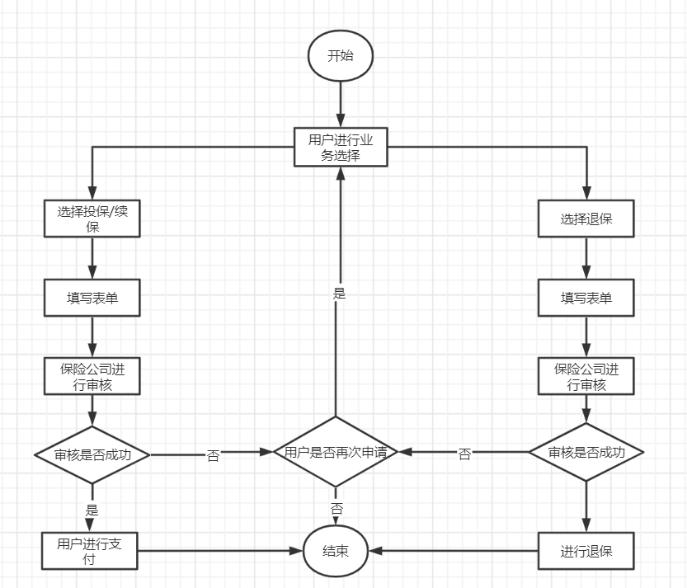
详细设计——投保续保退保模块

Slide 13
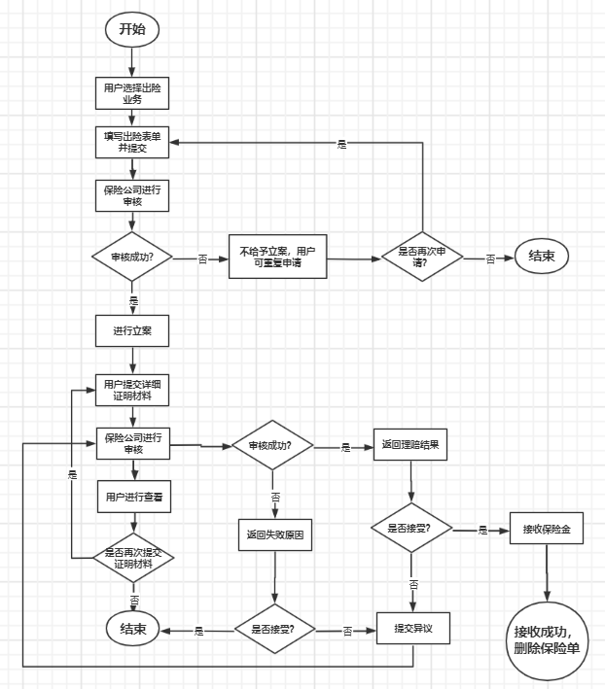
详细设计——出险定损理赔模块

Slide 14

平台支付模块和发票管理模块
负责人：王西雨
学号：1120173596

Slide 15
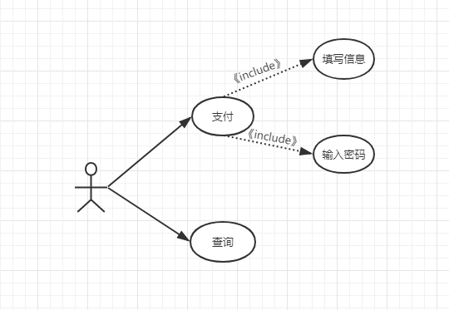
需求分析——支付模块用例图

Slide 16
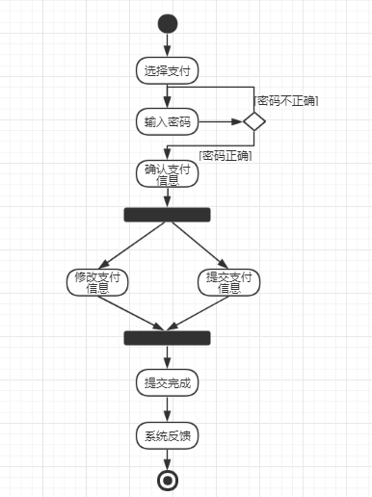
需求分析——支付模块活动图

Slide 17
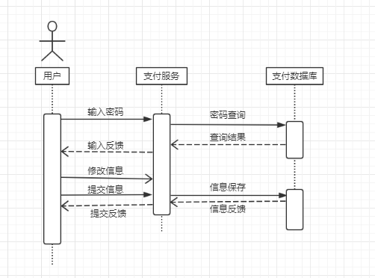
需求分析——支付模块时序图

Slide 18
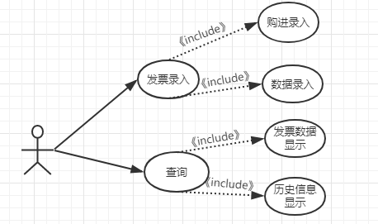
需求分析——发票模块用例图

Slide 19
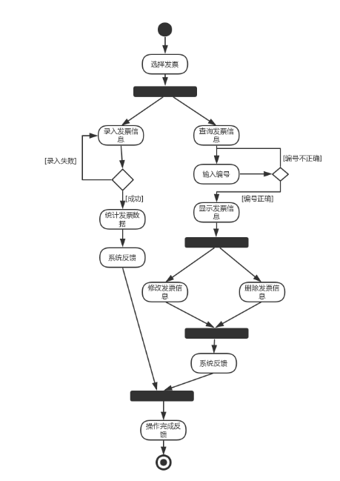
需求分析——发票模块活动图

Slide 20
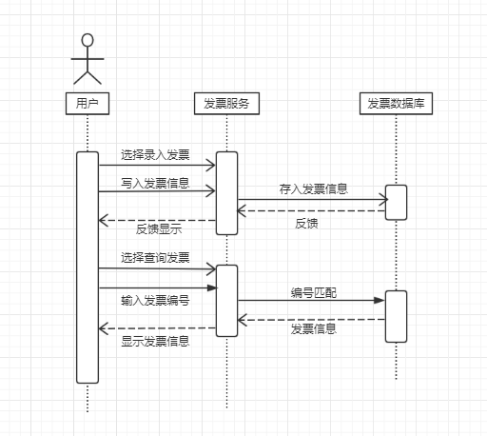
需求分析——发票模块时序图

Slide 21
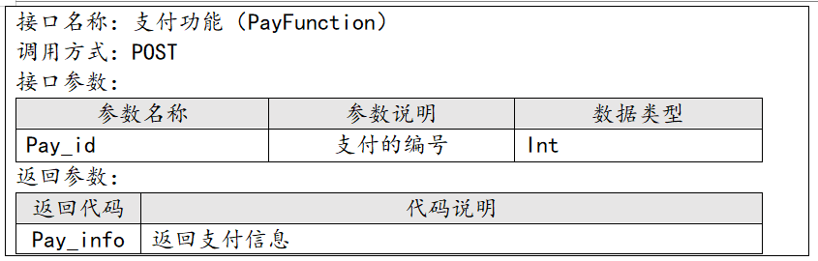
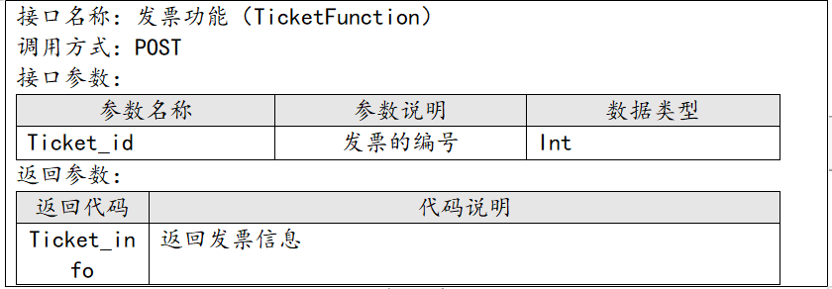
概要设计

Slide 22
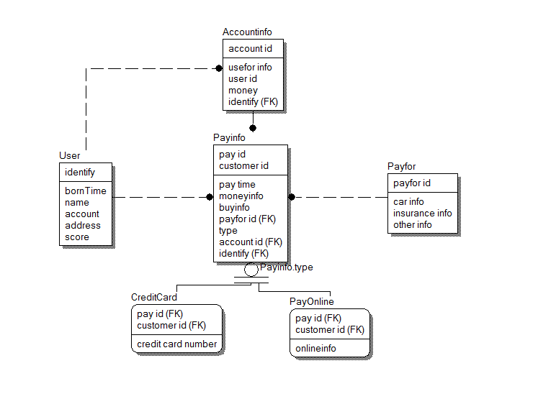
概要设计——支付模块

Slide 23
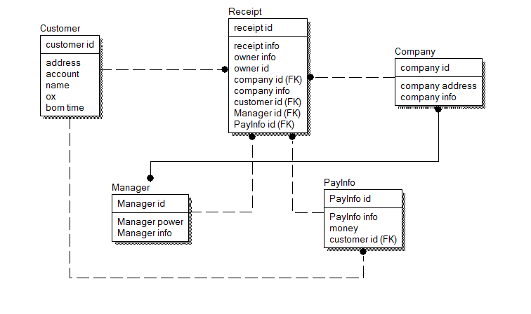
概要设计——发票模块

Slide 24
详细设计——支付模块
支付模块
用于用户完成支付功能，当用户选择好支付平台和方式后，系统提交相应用户填写的表格，并返回第三方平台的支付界面，同时在数据库中保存用户此次操作。用户在页面选择或输入相应支付选项，确认信息无误后，点击确定按钮，提交相应表单到后台数据库。
算法：用户提交页面后，系统根据用户id和支付方式，选择相应平台支付界面信息返回用户。

Slide 25
详细设计——支付模块
后台管理模块
管理员用来管理用户支付信息，防止用户填写的支付订单有误，同时检测支付渠道是否安全。
算法：检测用户支付订单时，检测格式是否有误，是否用户进行了非法的操作。

Slide 26
详细设计——发票模块 发票开具模块
发票查询模块
功能：实现电子发票的开具
算法：利用数据库中查询语句进行查询发票信息，并填写开具。
功能：实现电子发票的查询
算法：利用数据库中查询语句进行查询发票信息。

Slide 27
车辆进销台账管理和短信管理
负责人：管京渊
学号：1120151874

Slide 28
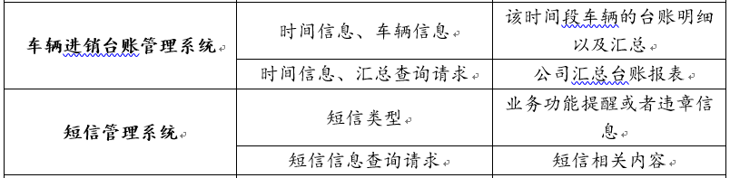
需求分析

Slide 29
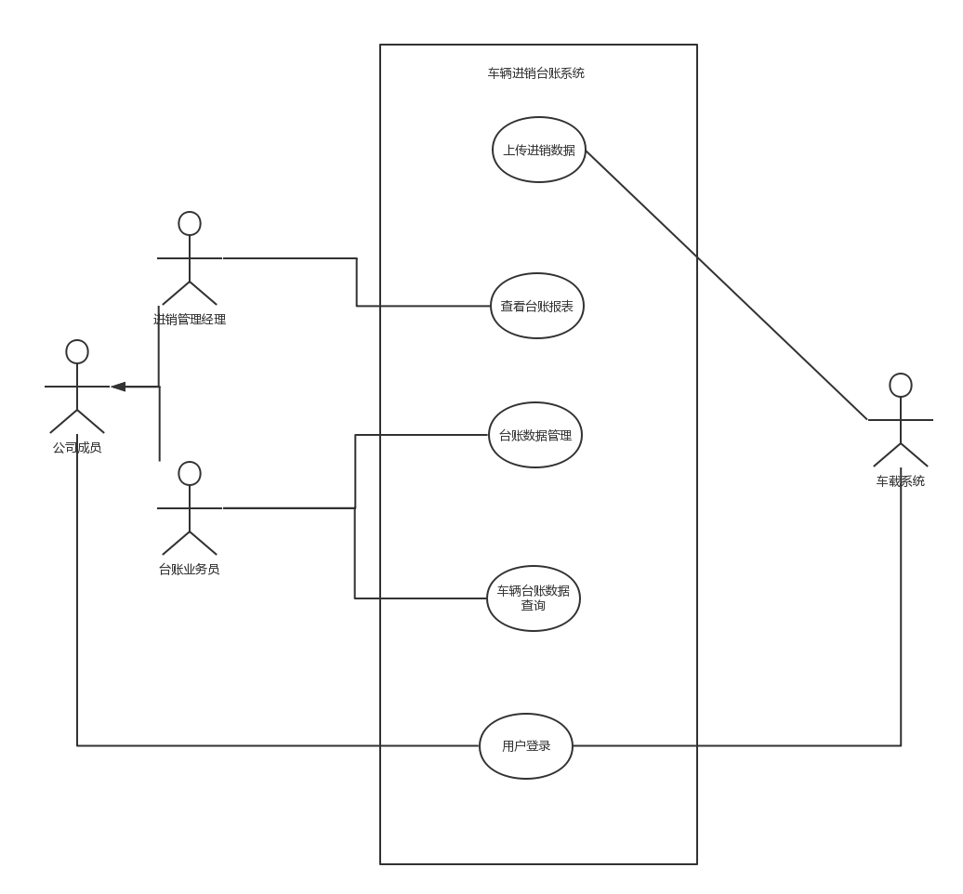
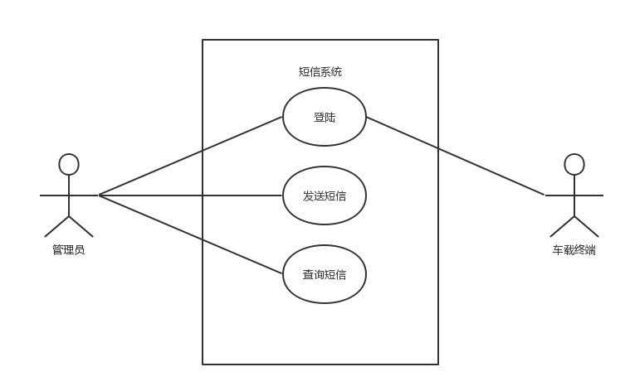
需求分析--台账及短信用例图

Slide 30
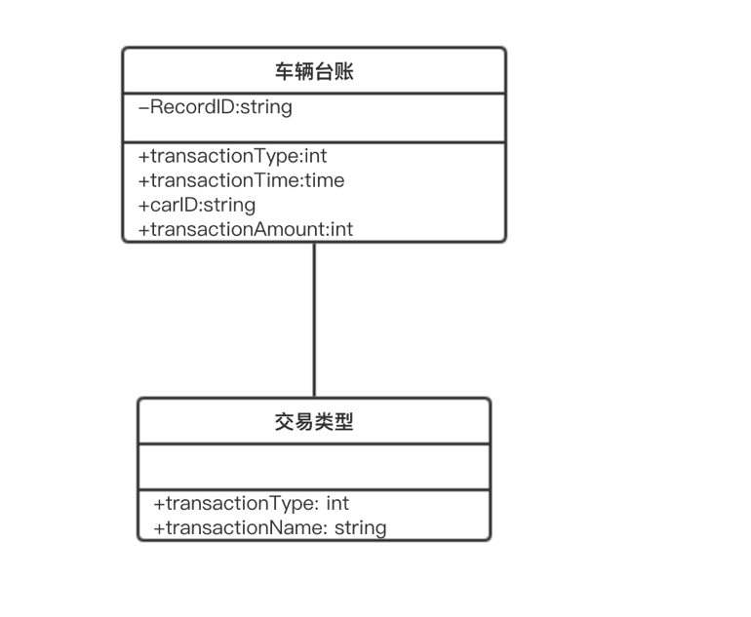
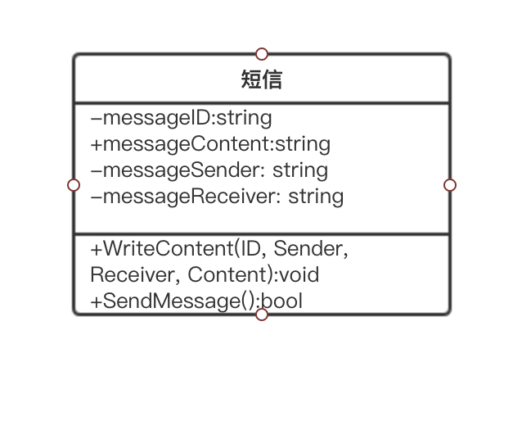
需求分析—台账及短信类图

Slide 31
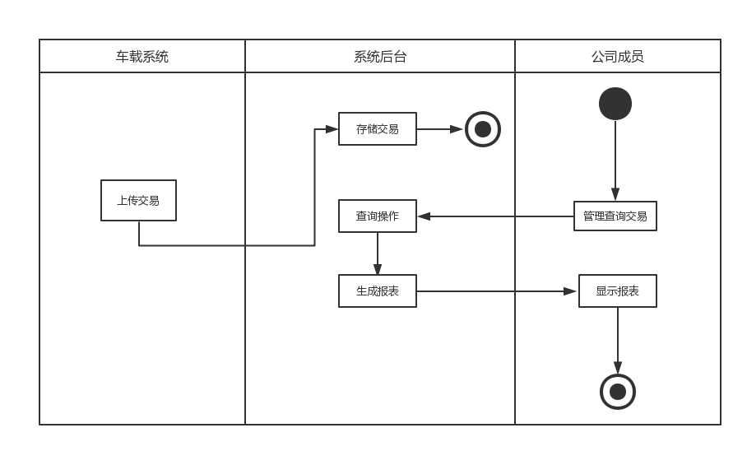
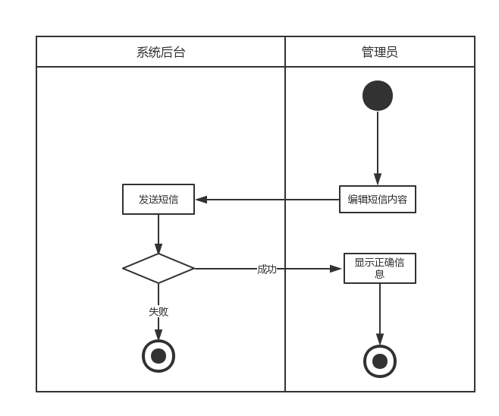
需求分析—台账及短信活动图

Slide 32
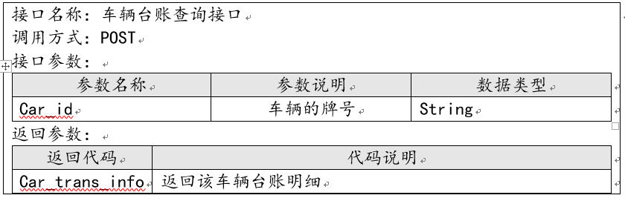
概要设计—台账查询接口

Slide 33
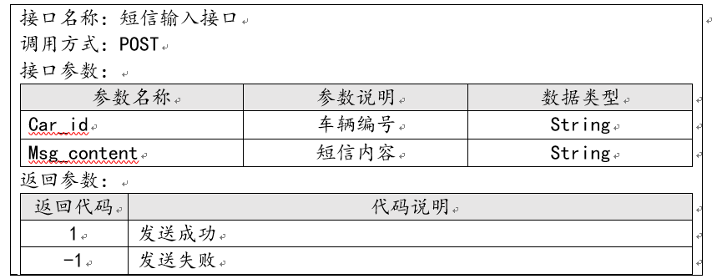
概要设计—短信输入接口

Slide 34
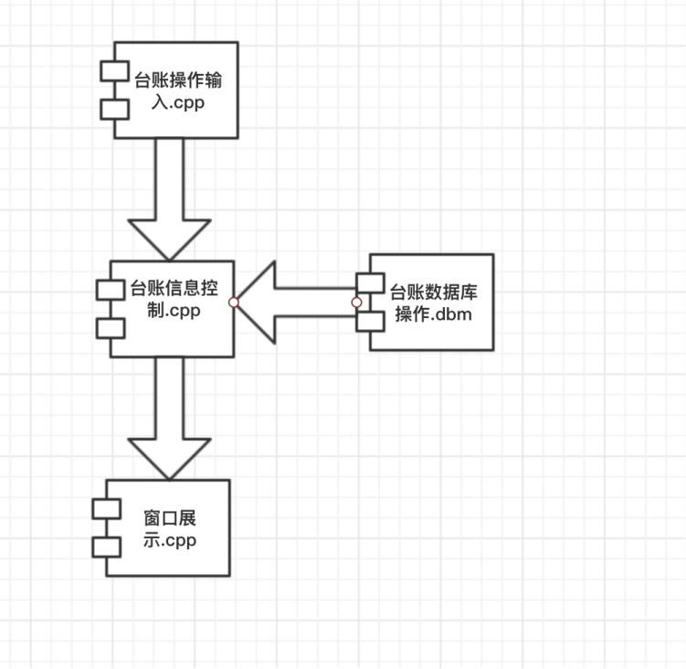
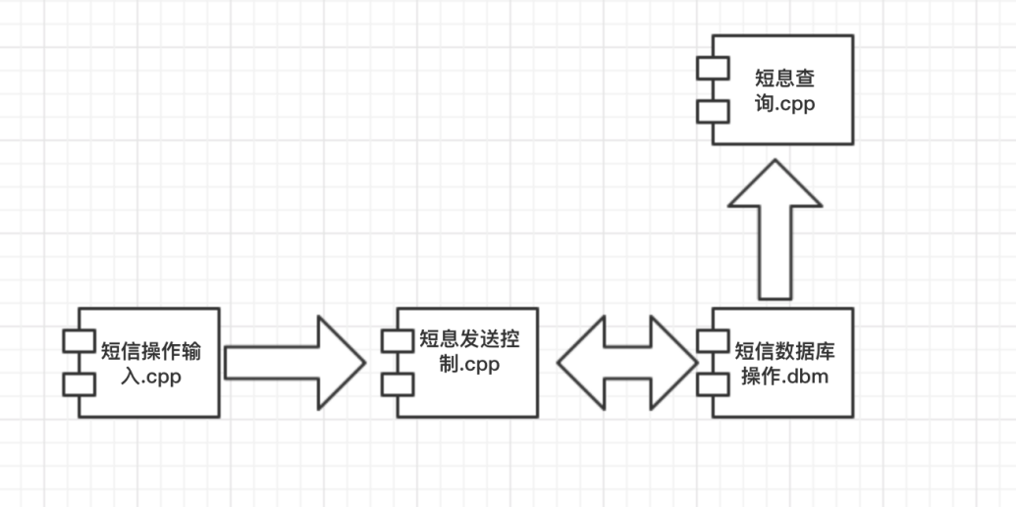
详细设计—台账及短信构件图

Slide 35
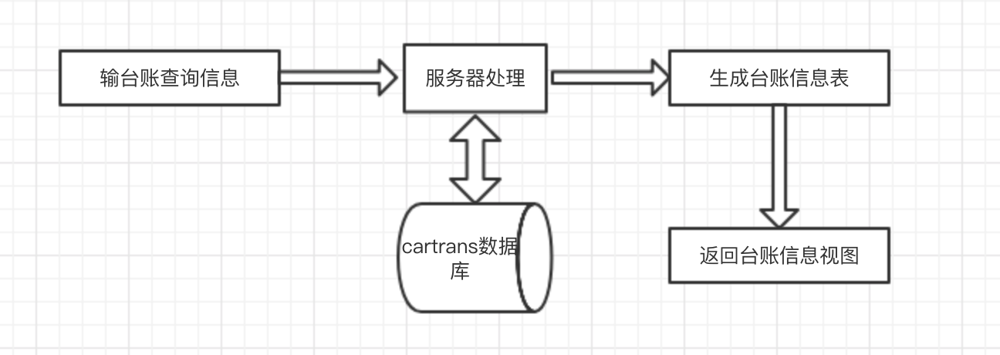
详细设计—台账流程图

Slide 36
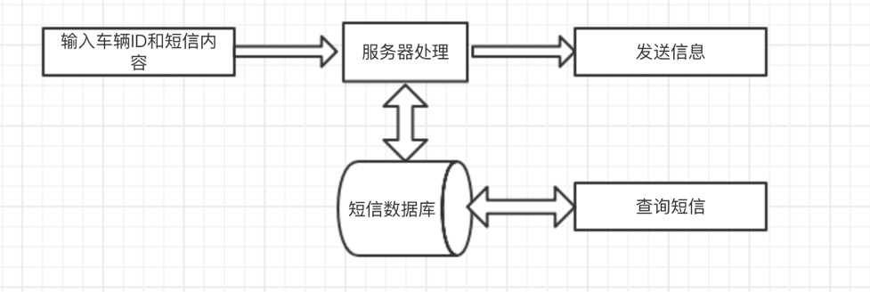
详细设计—短信流程图

Slide 37
车辆租赁系统
负责人：崔程远
学号：1120171189

Slide 38
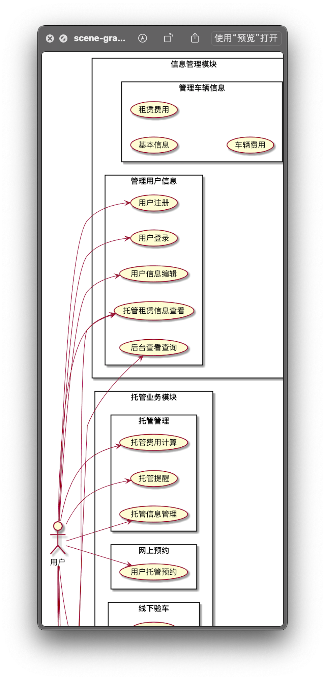
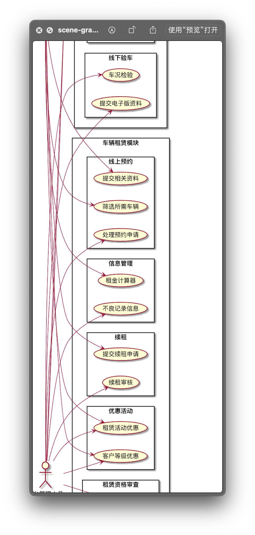
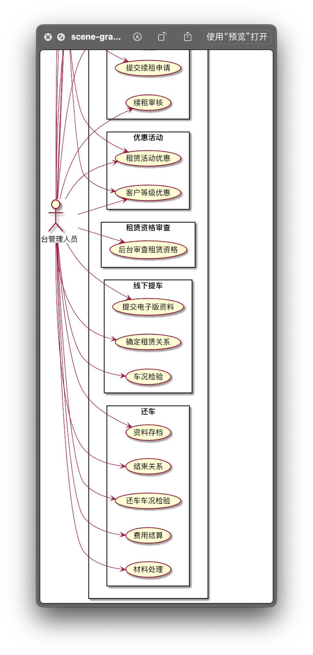
需求分析部分
主要工作
加入用例图
完成问题陈述部分
对功能需求和性能需求进行了简单分析

Slide 39
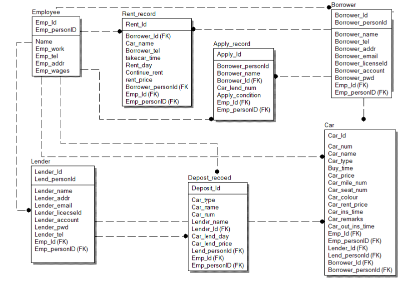
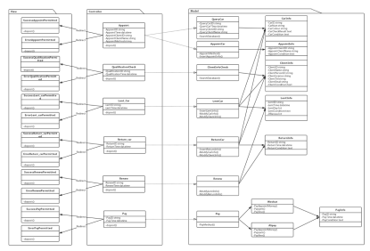
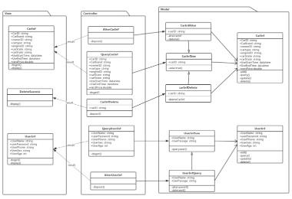
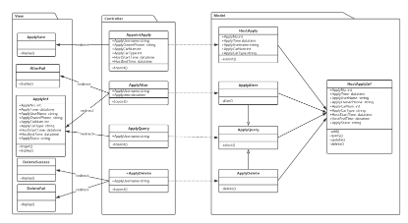
框架+ER图+简单MVC类图
概要设计
使用SpringMVC
ER图
三大类图

Slide 40
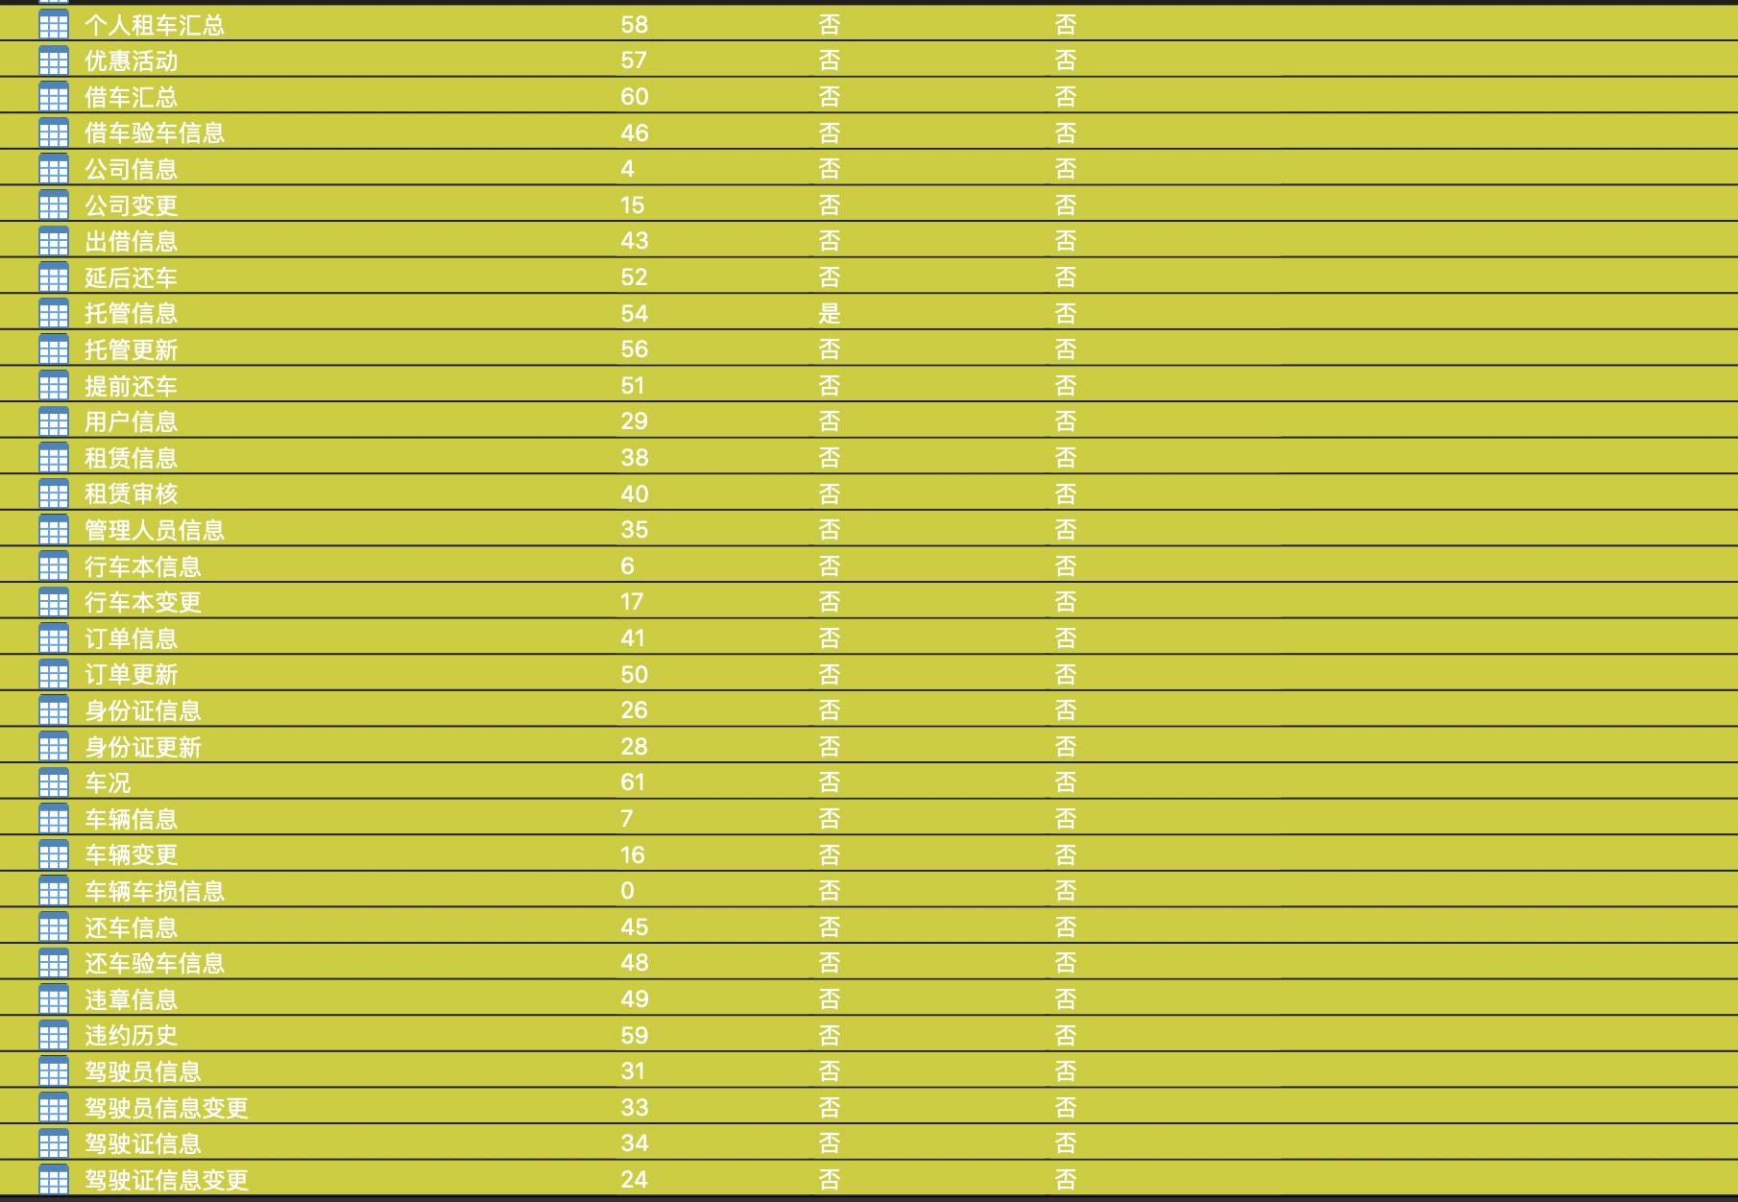
补充数据库表
概要设计
增加33张表

Slide 41
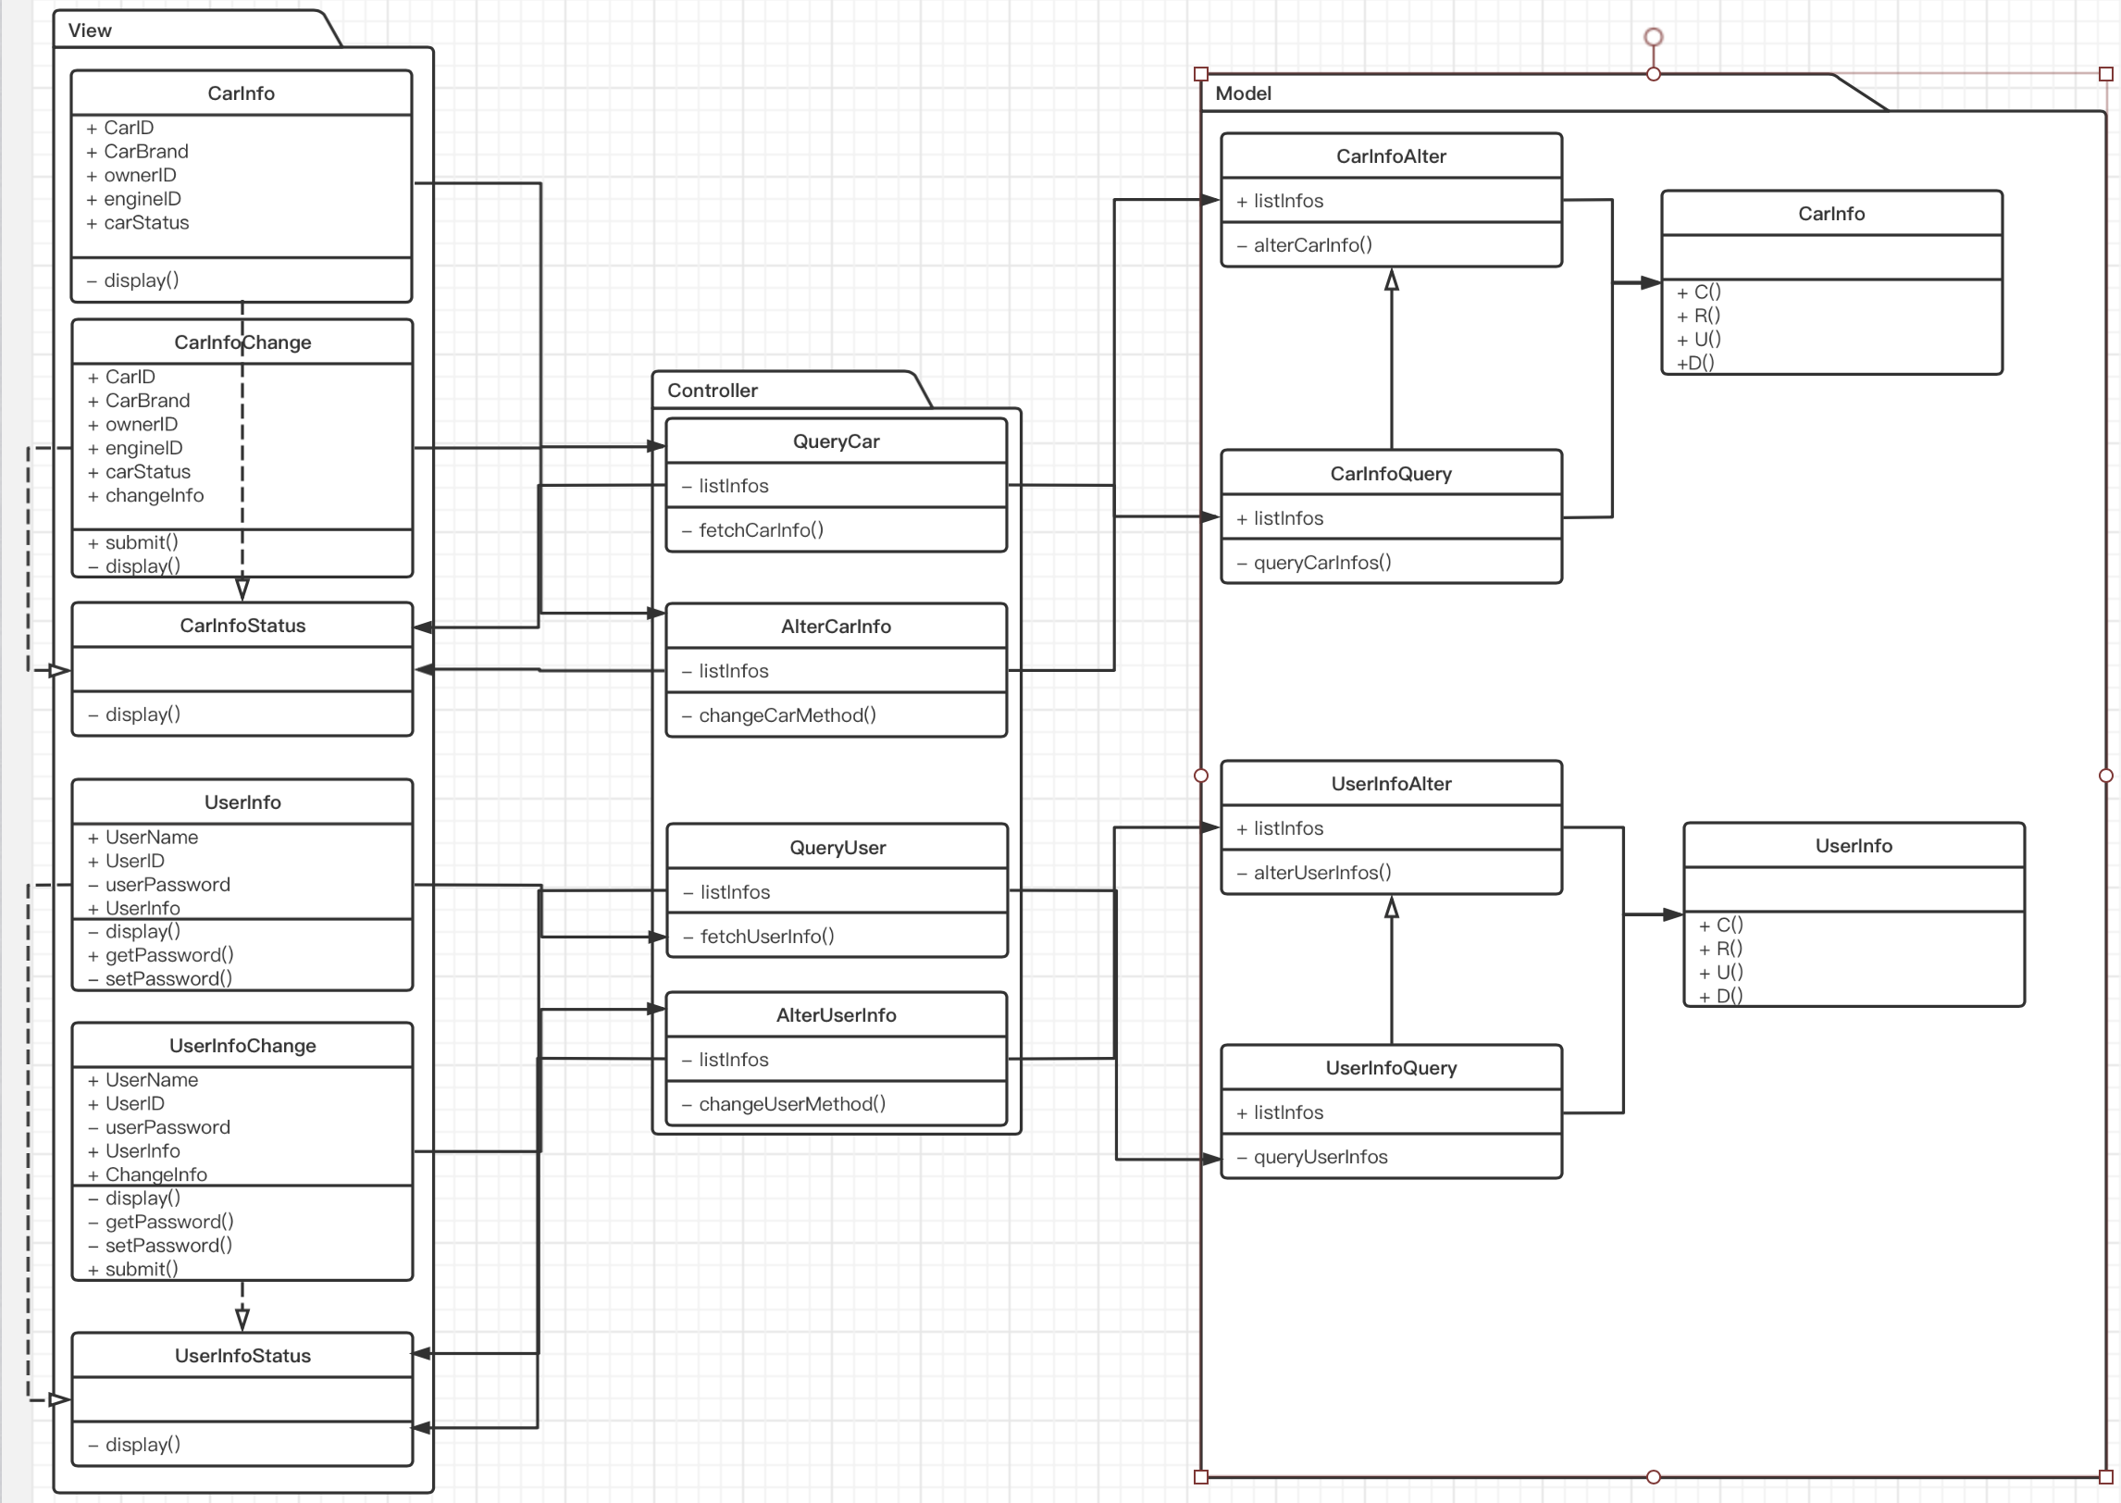
根据Spring MVC设计
详细设计
车辆信息管理

Slide 42
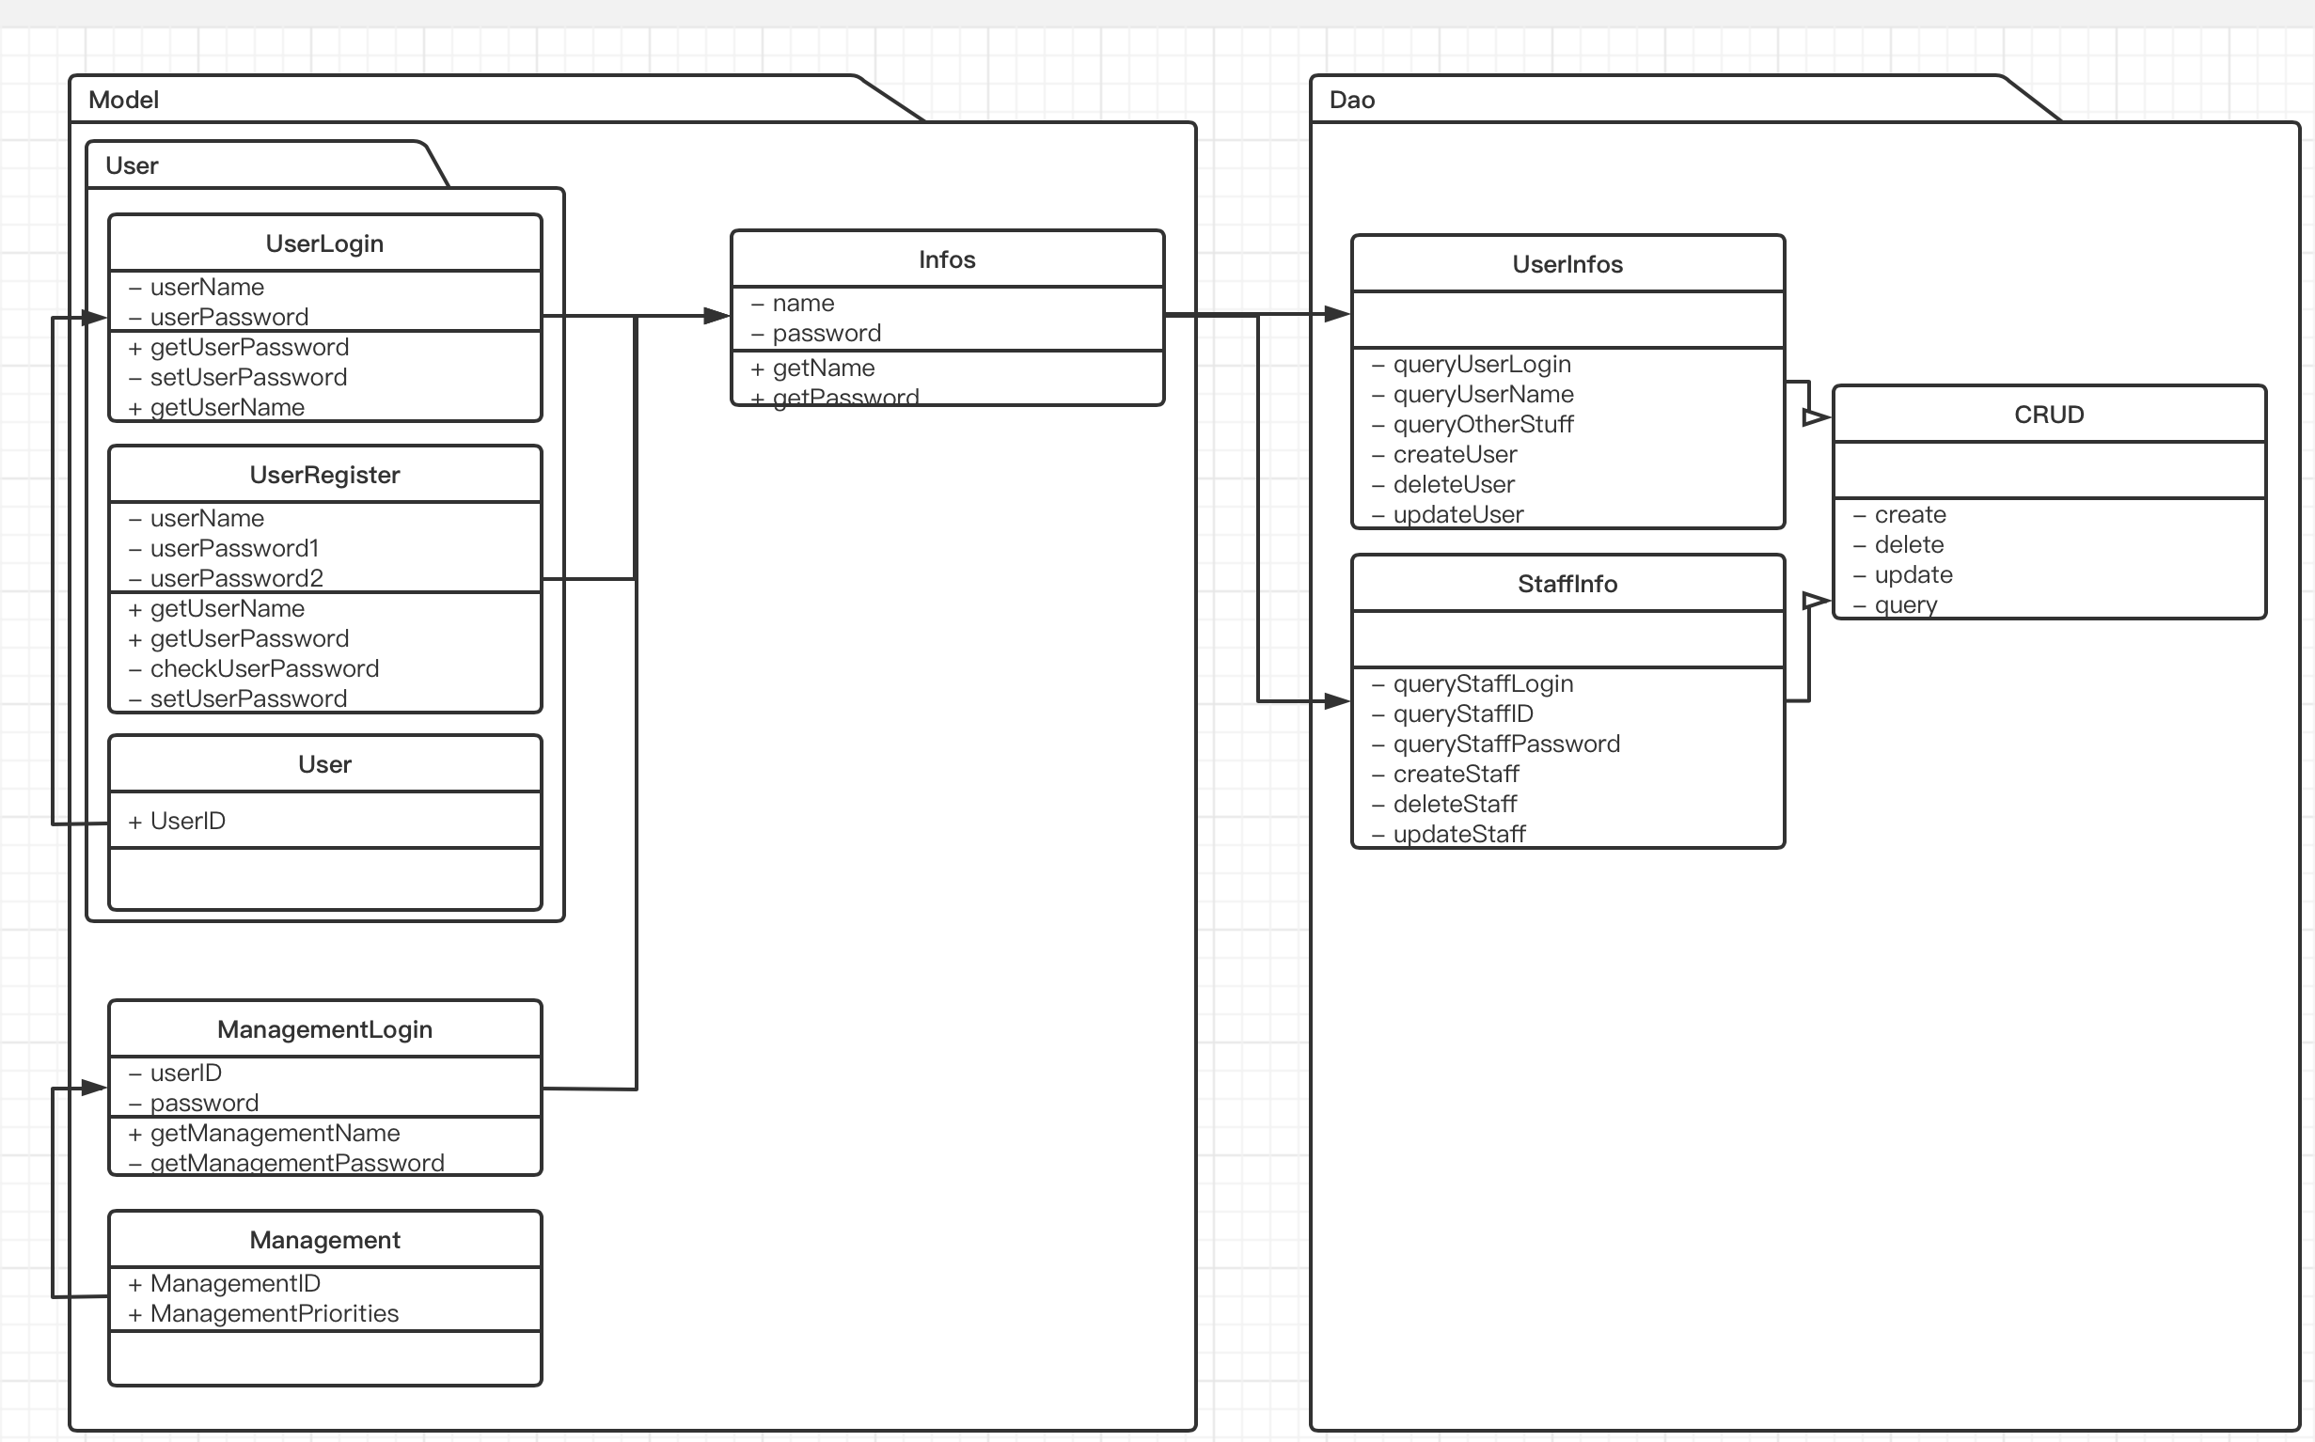
Spring MVC
详细设计
人员信息管理

Slide 43
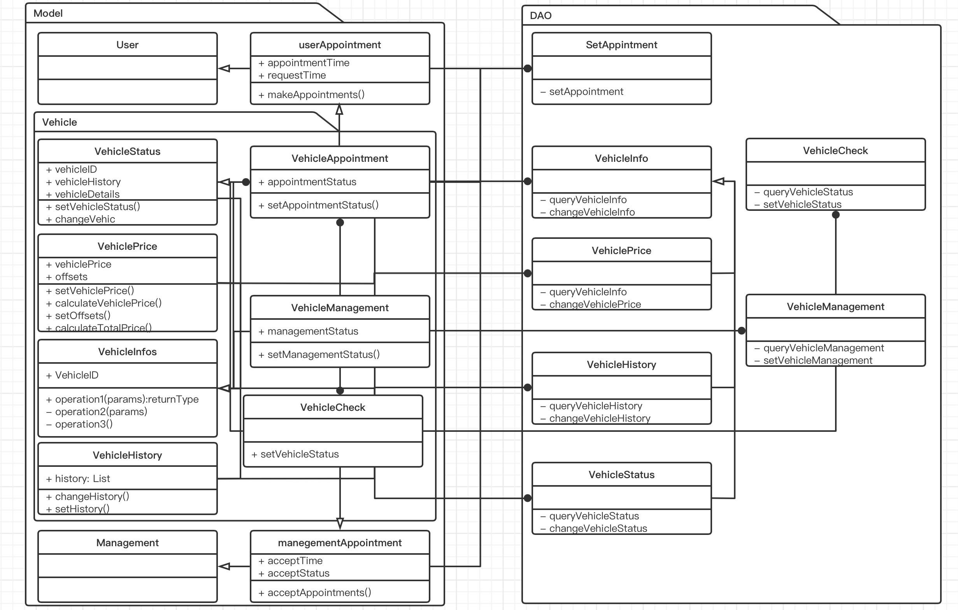
Spring MVC
详细设计
用户托管

Slide 44
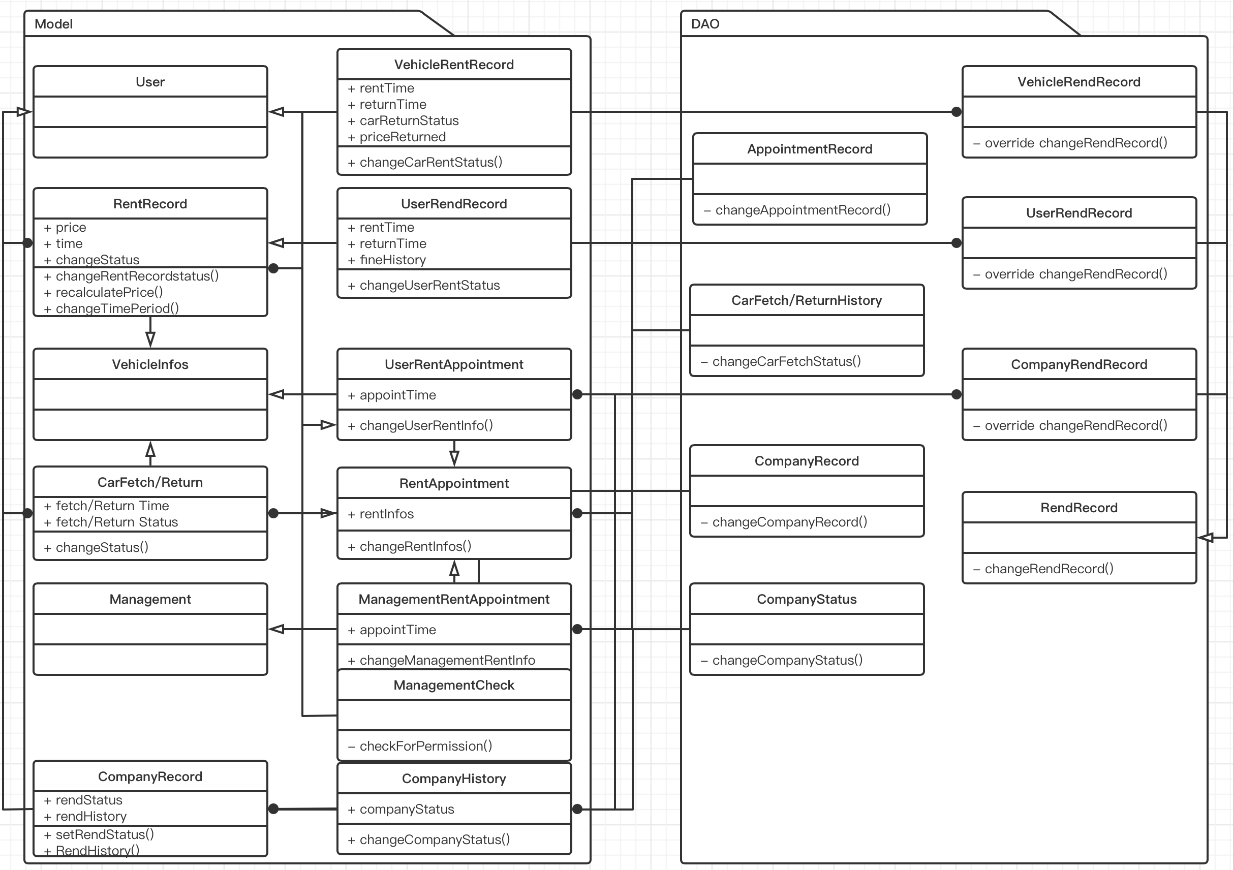
SPRING MVC
详细设计
车辆租赁

Slide 45
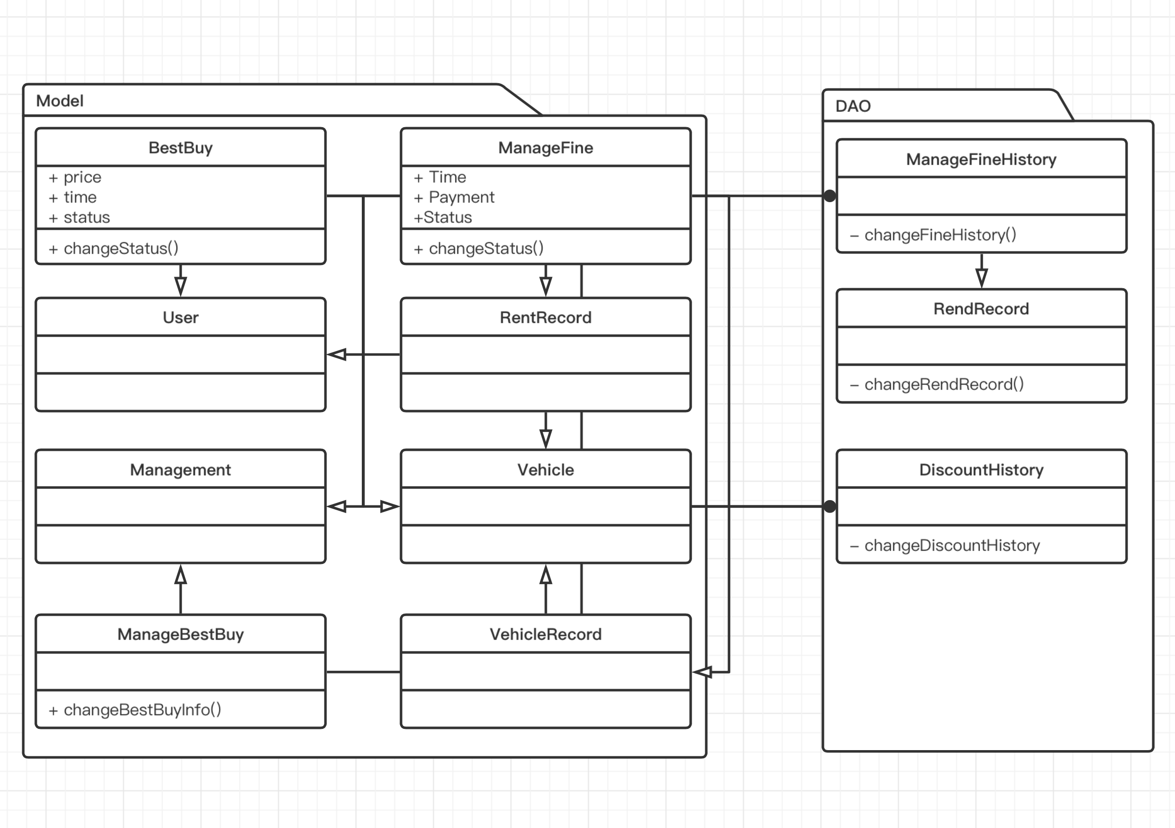
Spring MVC
详细设计
罚单和优惠管理

Slide 46
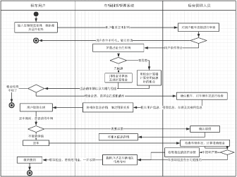
活动图
详细设计

Slide 47
谢谢

